Slide 1
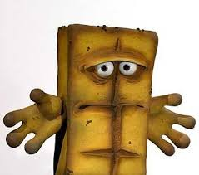
26. Oktober
-Warm Up
-das Gepäck und Aktivitäten
-Imperativ Aktivitäten
-mögen/möchten
HA:
29 Oktober: Funny Women: The Bad Girls of Weimar Cinema** Bonuspunkte**
MindTap:
Moodle: Interview Fragen in Forum posten; 5.2 und 6,1 am Sonntag 1.11 fällig
Dialog im Zoom (bis nächsten Montag um 23.59 fällig):
Die beliebtesten Reiseziele der Deutschen – Wohin reisen die Deutschen gern? Was machen sie da?
https://www.dw.com/de/urlaub-trotz-corona-wohin/a-53599946
Bernd das Brot

Slide 2
Dialog im Zoom: Eine Reise
Deine Traumreise! (Vorbereitung auf Schreibaufgabe 6.1)
Wohin möchten Sie reisen? Warum?
Was bringen Sie mit? Warum?
Wann kommen Sie an?
Wer kommt mit?
Was machen Sie am ersten Tag? (Zeitausdrücke)
Wann machen Sie die Aktivitäten?
3 Fragen – in Moodle Forum Posten
Besuchen Sie ein Restaurant?
Gern/Lieber: Reisen Sie gern allein/ohne Personen?

Slide 3
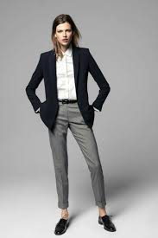
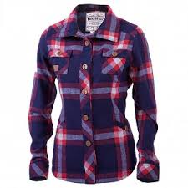
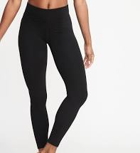
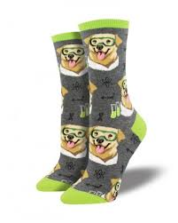
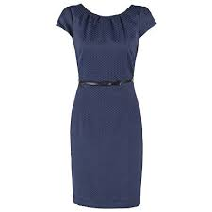
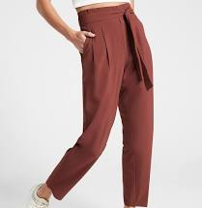
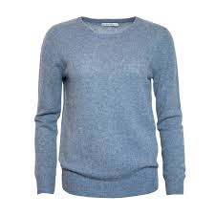
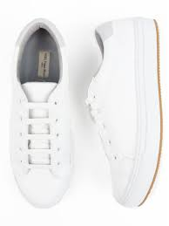
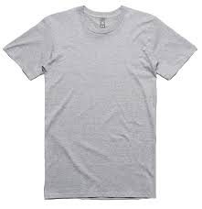
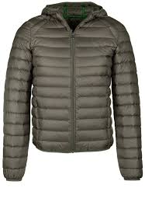
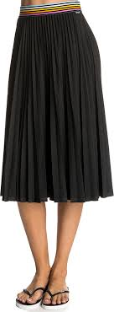
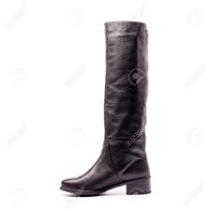
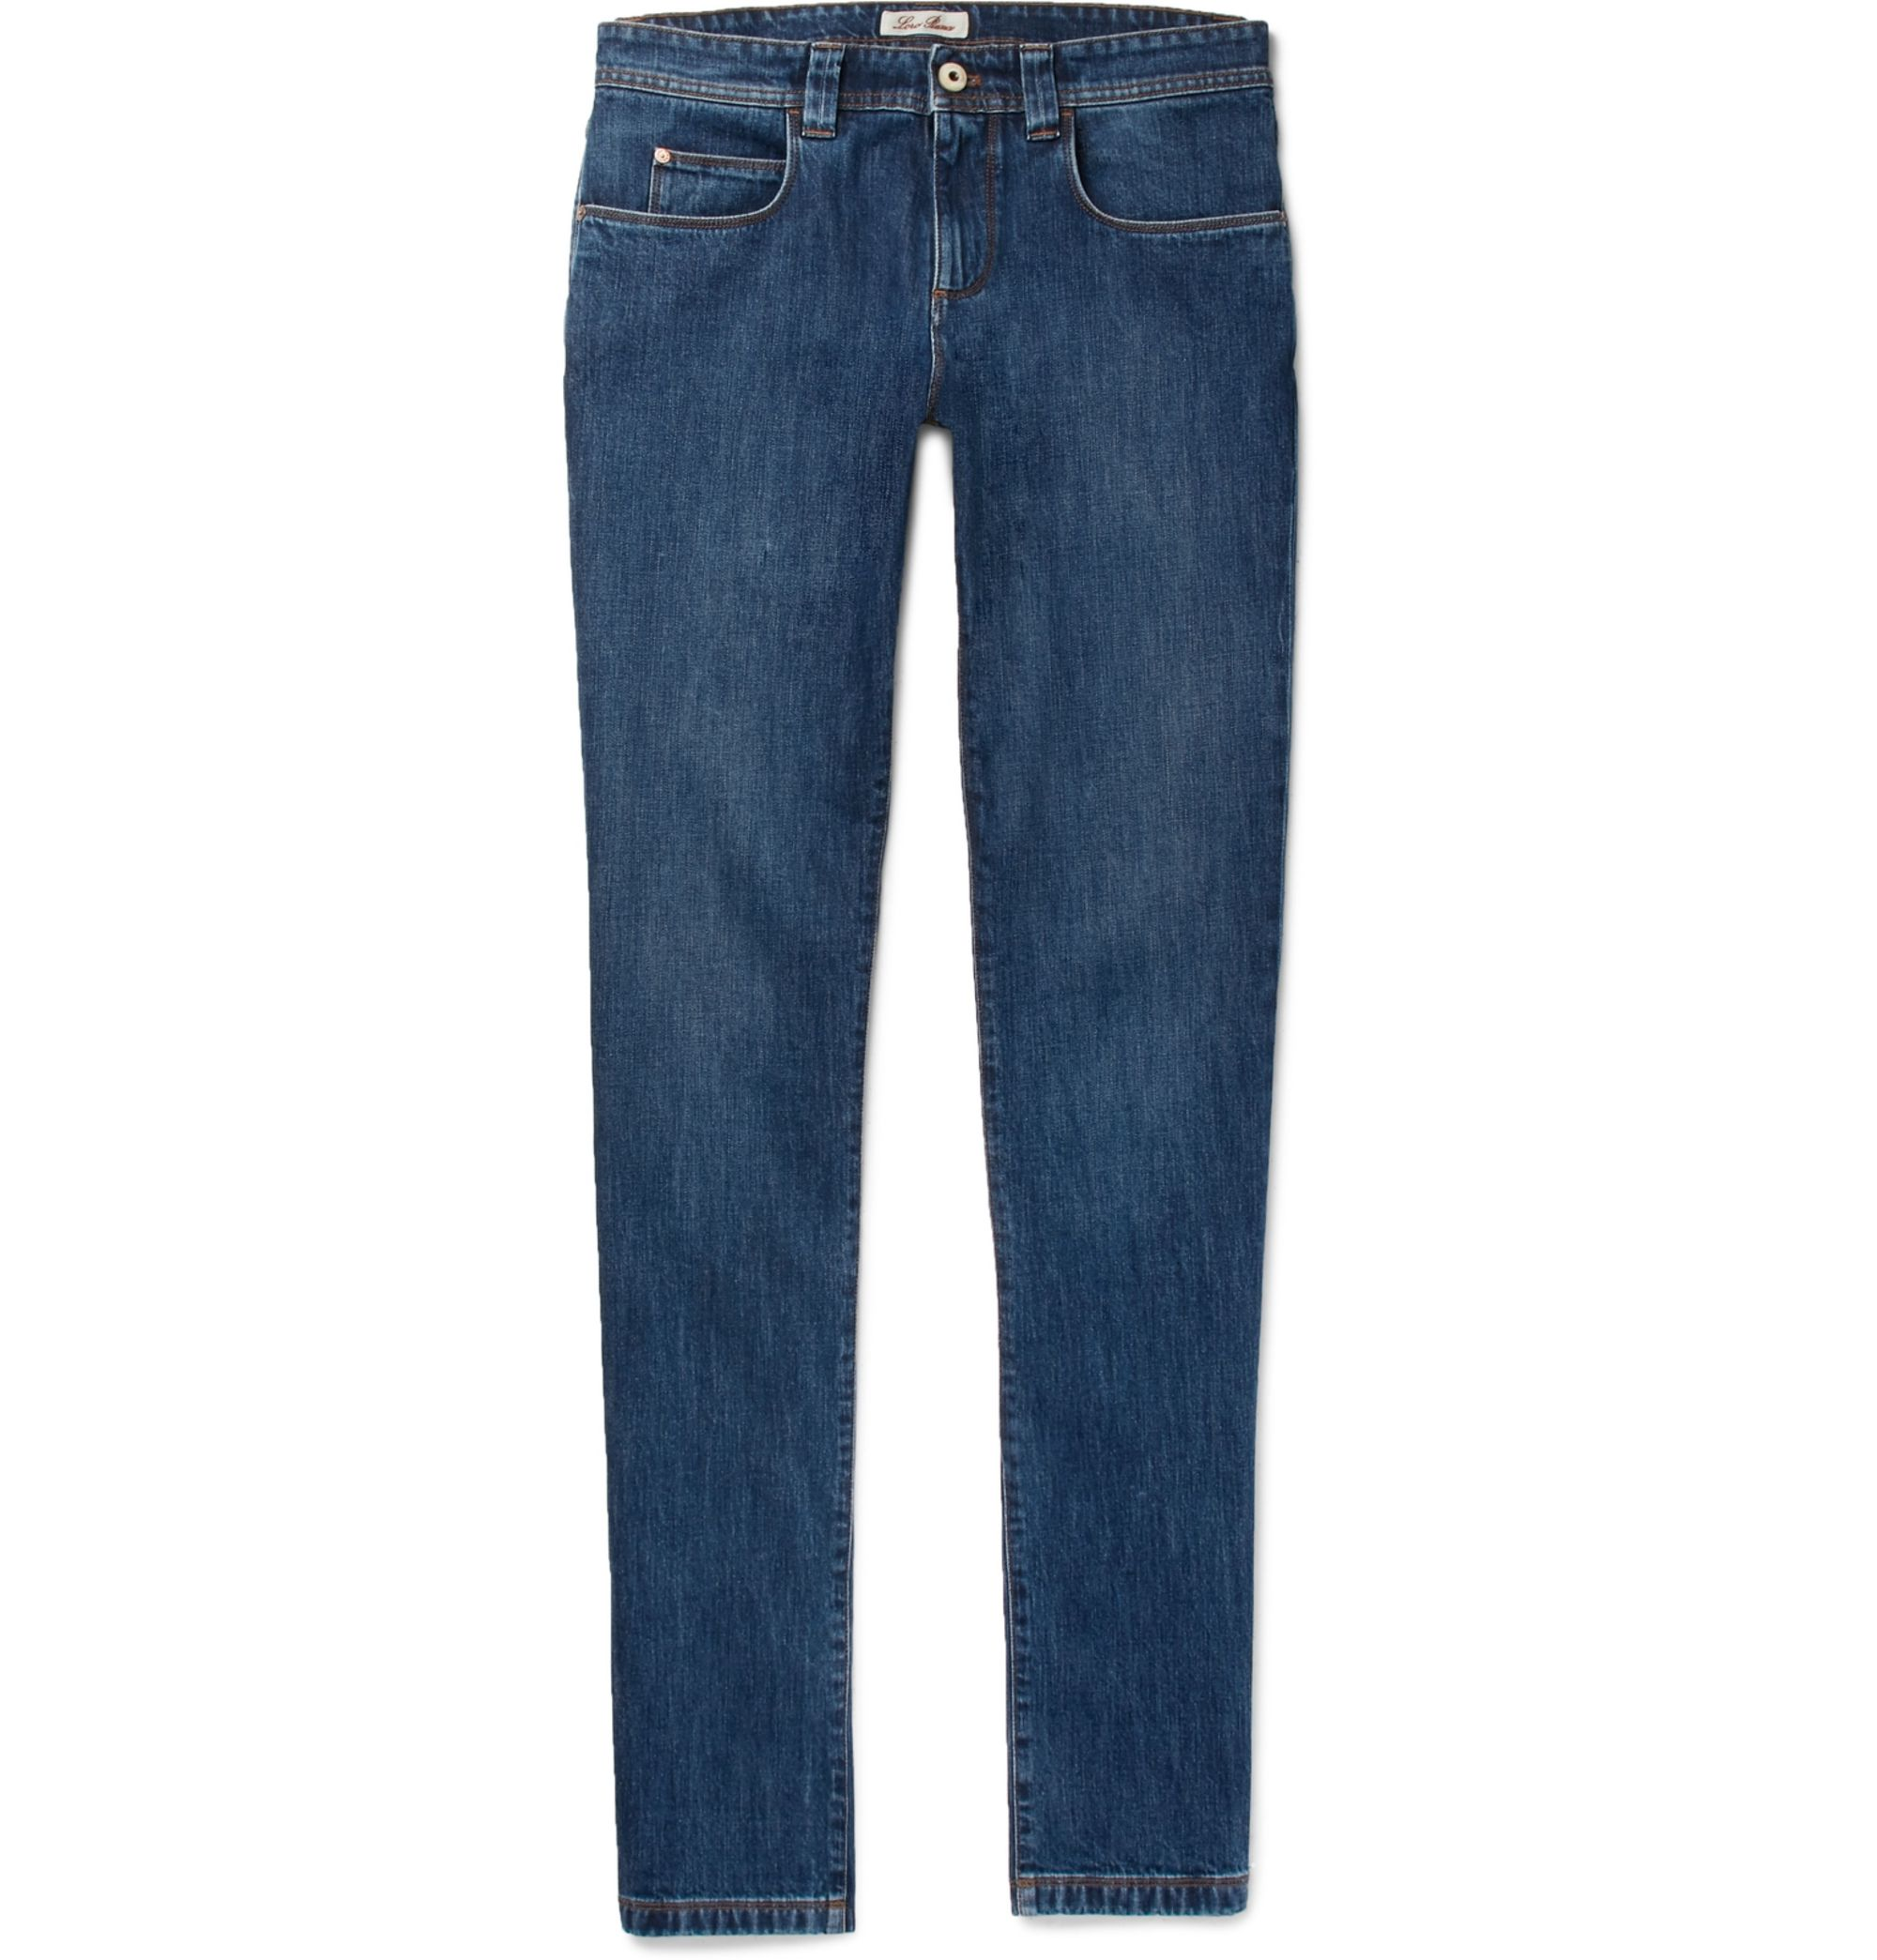
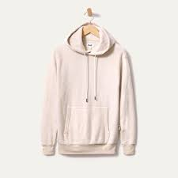
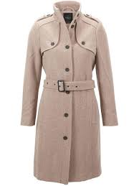
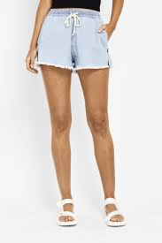

Slide 4
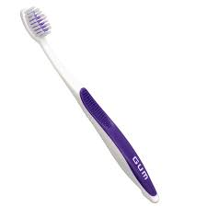

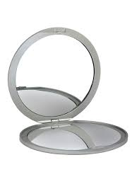



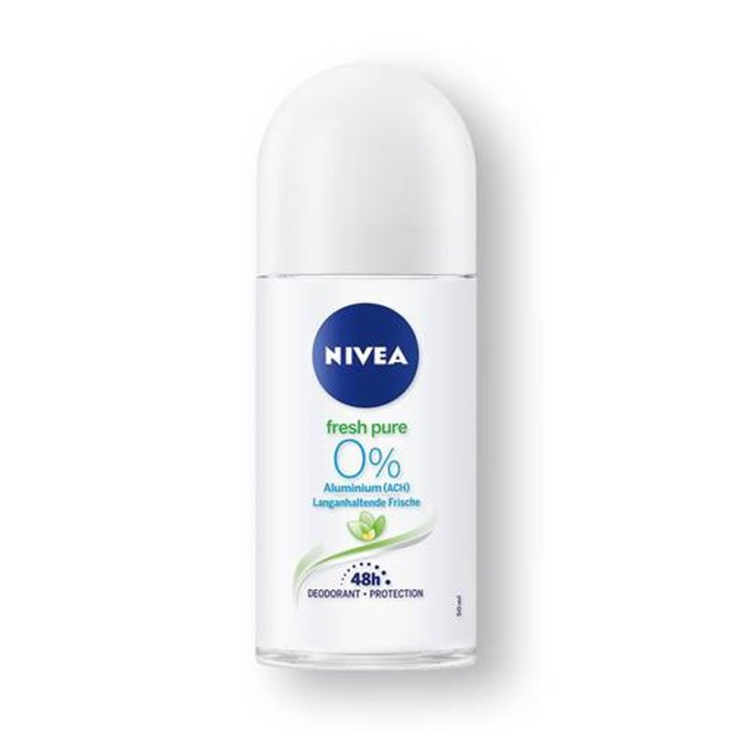
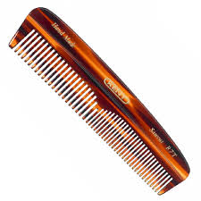
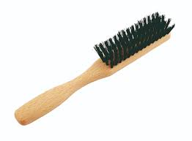
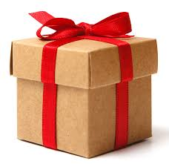
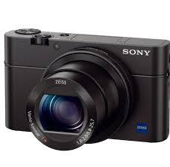
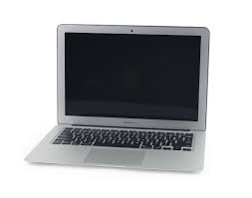
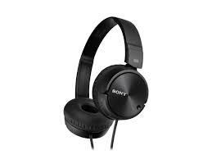
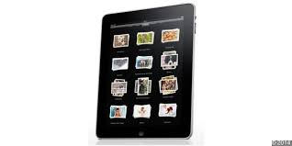
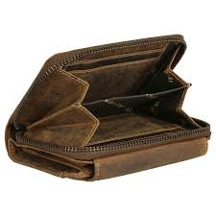
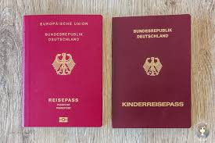
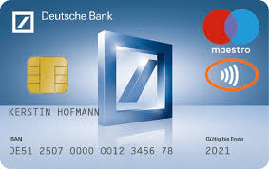
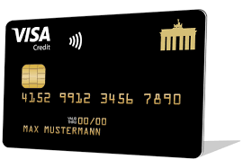
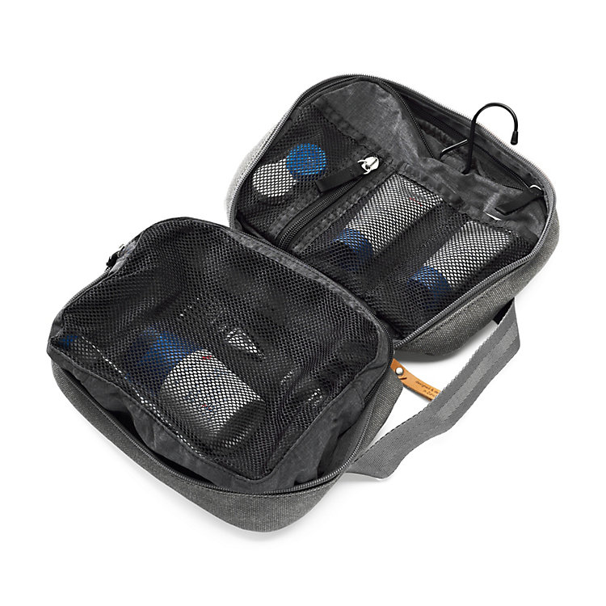
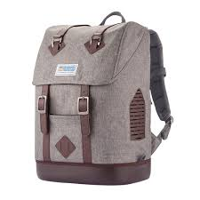
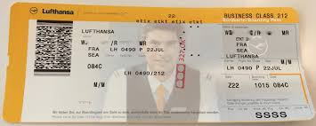

Slide 5
Was brauchen Sie für Ihre Reise? Was brauchen Sie nicht?
Im Gepäck
Die Alternativen
Wohin möchten Sie reisen?? Was brauchen Sie?
Person 1: Brauchst du die Sporttasche?
Person 2: Ja, ich brauche die Sporttasche.
ODER
Nein, ich brauche keine Sporttasche. Ich brauche die Handtasche
Brauchst du die Sporttasche?
Mündlich über die Partnerin: ungerade Zahlen
Schriftlich in Google Doc über die Partnerin: gerade Zahlen

Slide 6
Warm Up: Wortstellung und KASUS: Was trage ich? Was brauche ich? Was bringe ich mit?
Oft immer
Nie (never) manchmal (sometimes)
Nicht gern
An Bryn Mawr trage ich________X_______gern.
  Was trägst du gern an Bryn Mawr?
2. Zu Hause kann ich _______X___tragen.
  2. Was kannst du zu Hause tragen?
3. In meiner Heimatstadt trägt man_______X________oft.
4. Im Klassenzimmer brauche ich nie__________X_________.
5. Im Studentenwohnheim möchte ich immer _______X_______tragen.
6. Unterwegs/In den Ferien bringe ich manchmal ______X_________mit.
7. Im Sommer trage ich _______X_____nicht so gern.
8. Im Winter trägt mein*e Freund*in ________X_______ lieber.

Slide 7
Was kann man auch machen??? Denken Sie an Ihre Heimatstadt!! In GOOGLE DOC scheiben!
Im Hotel bleiben?
Ins Museum gehen?
Im Wald wandern?
Ins Theater gehen?

Slide 8
Was bringen die Personen mit? Was nicht? Was machen diese Personen wohl in den Ferien?
GRUPPE 1: wir
unser
(im Gepäck)
das Kleid
der Anzug/Sakko
die Schuhe
der Kamm
der Spiegel
der Nagellack
die Kreditkarte
Gruppe 2: er
sein
(im Rücksack)
das Geschenk
die Familienfotos
das Hemd
die Bankkarte
die Bordkarte
die Kopfhörer
der Pullover
Gruppe 3: sie (sing.)
ihr
(im Koffer)
das Hemd
die Hosen
die Socken
die Turnschuhe
der Laptop
der Mantel
Gruppe 4: Sie (formell)
Ihr
(im Gepäck)
das Tablet
der Führerschein
das T-Shirt
das Deo
die Sandalen
der Badeanzug
die Shorts
Gruppe 5: xier
xies
(im Rücksack)
die Kamera
die Wanderstiefel
die Jacke
der Reisepass
der Laptop
die Jeans
1. Im Gepäck bringe ich meine Jacke, meine Turnschuhe, meine Kamera, meine Kopfhörer, und meinen Reisepass mit. [Was bringe ich mit?]
2. Ich bringe keinen Führerschein mit. [Was bringe ich nicht mit?]
3. Ich bringe keinen Laptop mit, sondern ich bringe meine Kamera mit. [sondern]
4. Ich sehe wohl die Sehenswürdigkeiten, und ich dokumentiere wohl alles auf Instagram. [wohl]
5. Ich brauche meine Kreditkarte, denn ich möchte Andenken kaufen. [DENN]

Slide 9
Imperativ!
Ich brauche meine Kreditkarte, denn ich möchte Andenken kaufen.
Bring die Kreditkarte mit!
Bringt die Kreditkarte mit! (Ihr)
Bringen wir die Kreditkarte mit! (wir)
Ich brauche meine Jacke, denn das Wetter ist kalt. (packen)
(Du Form)
(Ihr Form)
(Wir Form)
Ich brauche meinen Badeanzug, denn ich moechte schwimmen (mitbringen) (packen)
(Ihr Form)

Slide 11
Du und Ihr Imperativ Form bauen!
1. Anna (DU) Yier (Ihr)
2. Xinrui (Du) Adylade (Ihr)
3.Norah(Du) Saskia
4. Tessa Clara
5. Claire Michelle Lily (wir)
6. Emma U Pey
7. Sangrou Nikita
8. Aliya Avalon
9. Annabelle Emma C
10. Yunhan Marissa
Bau das Imperativ
Baut das Imperativ
Bauen Sie das Imperativ!

Slide 12
Möchten → hypothetisch
Ich möchte nach Deutschland reisen, aber ich Ich kann nicht nach Deutschland reisen. Ich kann nicht nach Deutschland reisen, denn wir haben eine Pandemie.
Ich möchte Musik hören, aber ich habe keine Kopfhörer!
Wir möchten Fotos machen, aber wir vergessen die Kamera zu Hause!
Möchten , aber Struktur → Reisen, Alltag, oder Essen/Lebensmittel!

Slide 13
mögen – Fakt!Die Realität
Ich schreibe Ansichtskarten gern→ ich mag Ansichtskarten schreiben
Du bleibst zu Hause gern → Du magst zu Hause bleiben
Er gibt Geld für Andenken gern aus → Er mag Geld für Andenken ausgeben
Wir wandern im Wald gern → Wir mögen im Wald wandern
Ihr besucht Freunde und Verwandte gern → Ihr mögt Freunde und Familie besuchen.
sie gehen ins Theater gern → sie mögen ins Theater gehen
Sie tragen warme Pullovers gern → Sie mögen warme Pullovers tragen.

Slide 14
Partner Interview
Ich mag Verwandte oder Freunde besuchen. Magst du Familie oder Freunde besuchen?
Person 1 und Person 2: Wählen Sie zwei!

Slide 15
Was mögen Sie machen? Was mag dein*e Freund*in oder Familienmitglied?
2 Sätze:
Ich mag nicht tanzen gehen, sondern ich mag Fotos machen.
Meine Schwester mag nicht Andenken kaufen, sondern sie mag ins Museum gehen.
Wir mögen Kaffee trinken.

Slide 17
Semesterprojekt: eine deutschsprachige Stadt besuchen!
-Aufsatz
-Werbung
-Videopräsentation
Deutschsprachige Städte- Deutschland, die Schweiz, Österreich
Deutschland: Berlin, München, Frankfurt am Main, Dresden, Leipzig,

